Slide 1
积分变换
第一章 傅里叶(Fourier) 变换

Slide 2
周期函数f_{T}(t):
第一节 Fourier变换概念
一、傅里叶变换的定义
1、周期函数的傅氏级数
t

Slide 3
三角函数f_{T}(t)=Asin(ωt+ϕ) ，其中ω=2π/T
t
Asin(ωt+ϕ)=asinωt+bcosωt
Asin(ωt+ϕ)又可以看作是两个周期函数sinωt和cosωt的线性组合

Slide 4
人们发现, 所有的工程中使用的周期函数都可以用一系列三角函数的线性组合来逼近.
方波
4个正弦波的逼近
100个正弦波的逼近

Slide 5
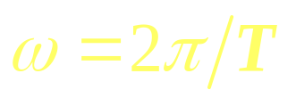
周期函数 f_{T}(t) 在区间[−T/2,T/2] 上满足狄利克雷(Dirichlet)条件, 即在区间[−T/2,T/2]上
1. 至多只有有限个第一类间断点，
2. 至多只有有限个极值点， 则

Slide 6
利用三角函数的指数形式可将上述级数表示为指数形式:

Slide 7
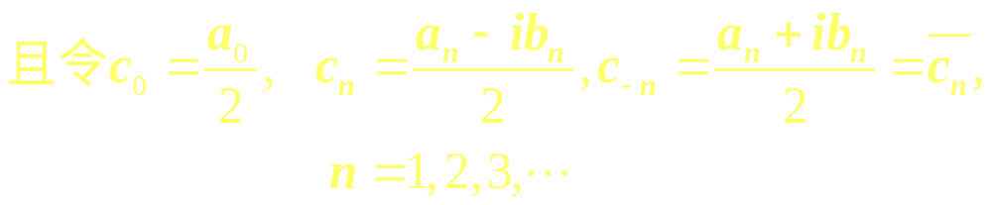
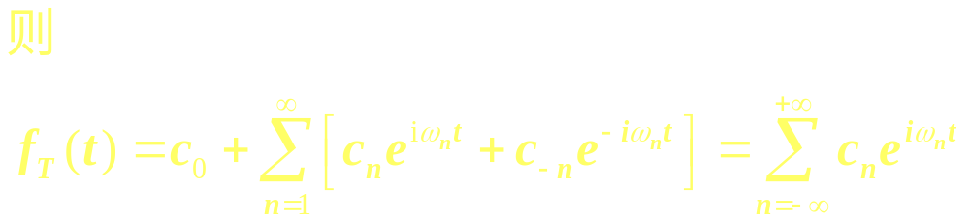
如令ω_{n}=nω (n=0,±1,±2,...)

Slide 8
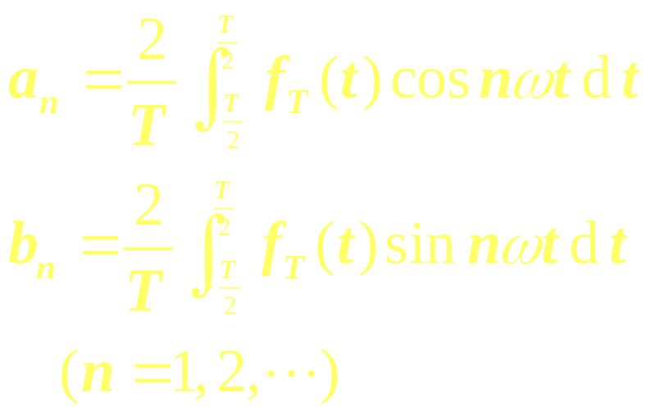
给定 f_{T}(t) , c_{n}的计算如下:

Slide 9
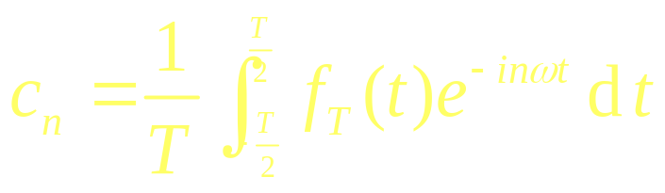
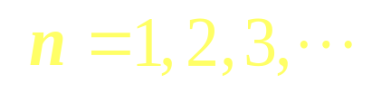
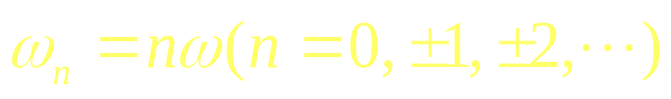
傅氏级数的指数形式

Slide 10
f(t)
O
t
f_{T1}(t)
O
t
f_{T2}(t)
O
t

Slide 11
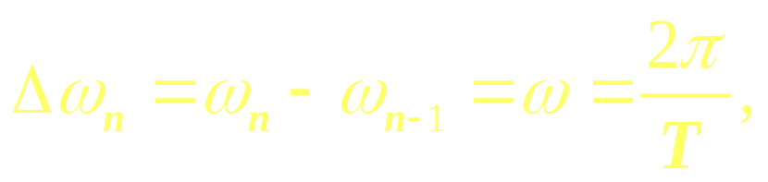
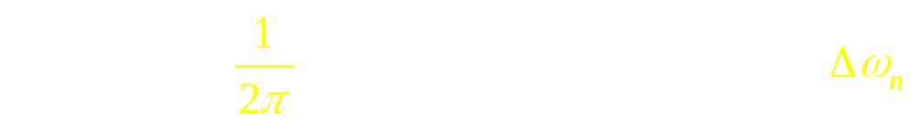
------f (t)的傅里叶积分公式, 简称傅氏积分公式
2、非周期函数的傅氏展开
得
记
所以

Slide 12
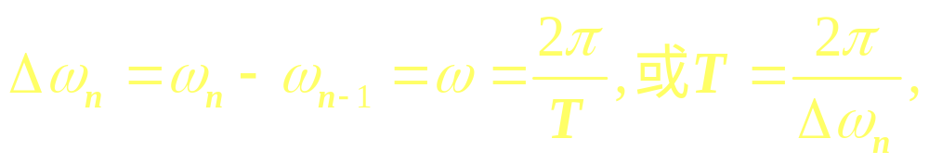
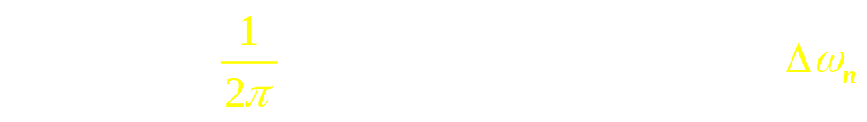
二、非周期函数的傅氏展开
得
记

Slide 13
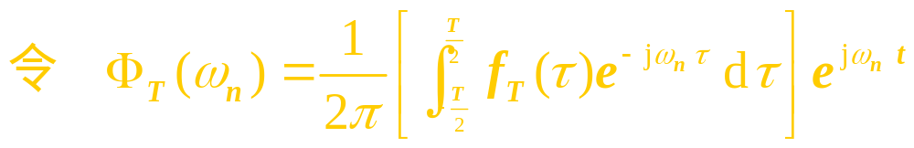
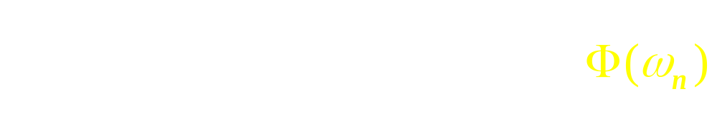
f (t)的傅里叶积分公式, 简称傅氏积分公式
则
设该和式的极限存在
当
时，

Slide 14
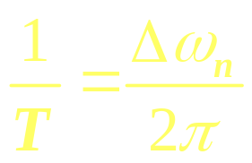
傅氏积分定理 若f (t )在(−∞, +∞)上满足条件: 1. f (t )在任一有限区间上满足狄氏条件; 2. f (t )在无限区间
(−∞, +∞)上绝对可积, 则有
f(t)的傅立叶积分表达式
傅氏级数的指数形式

Slide 15
(1.4)式也可以转化为三角形式

Slide 16
傅氏积分公式的三角形式

Slide 17
习题7: 2. 试证: 若f (t )满足傅氏积分定理的条件, 则有
其中

Slide 18

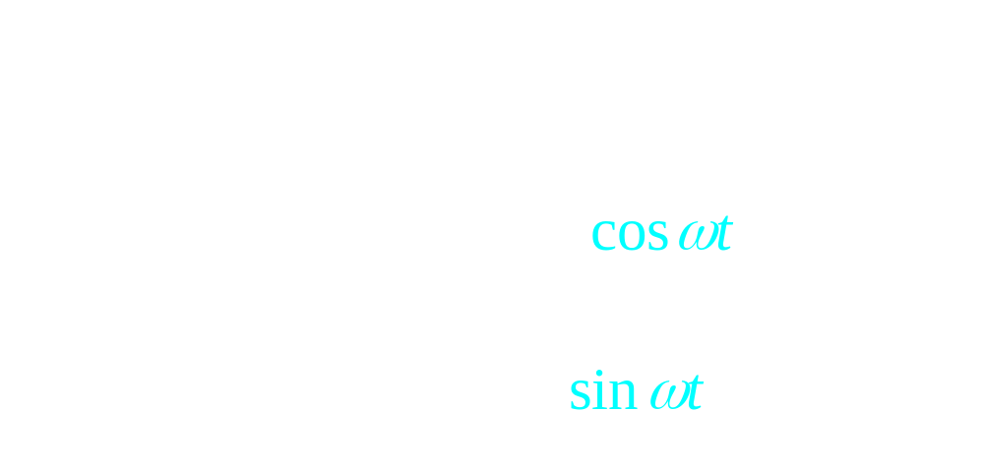

Slide 19
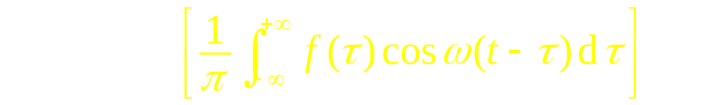
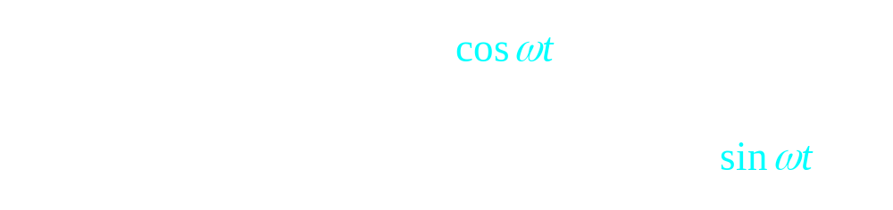
a(ω)
b(ω)

Slide 20
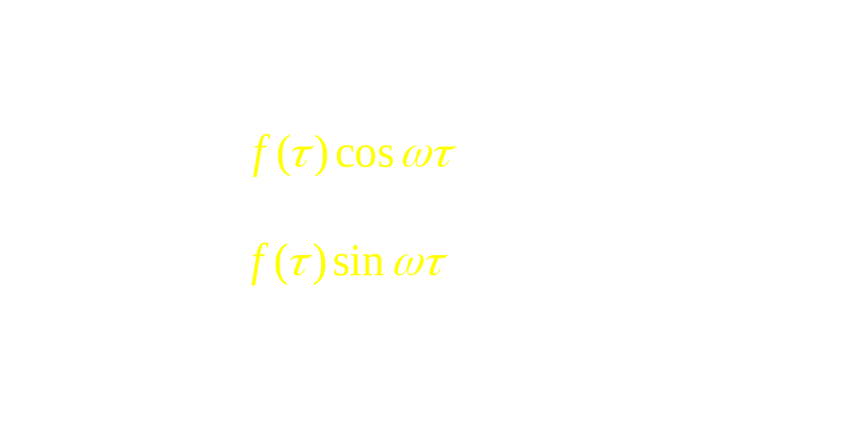
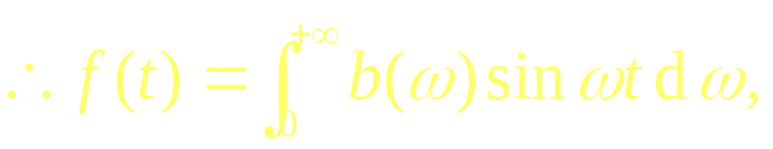
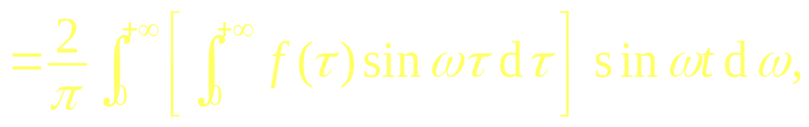
特别: 当 f (t ) 为奇函数时
奇函数
偶函数
傅氏正弦积分公式

Slide 21
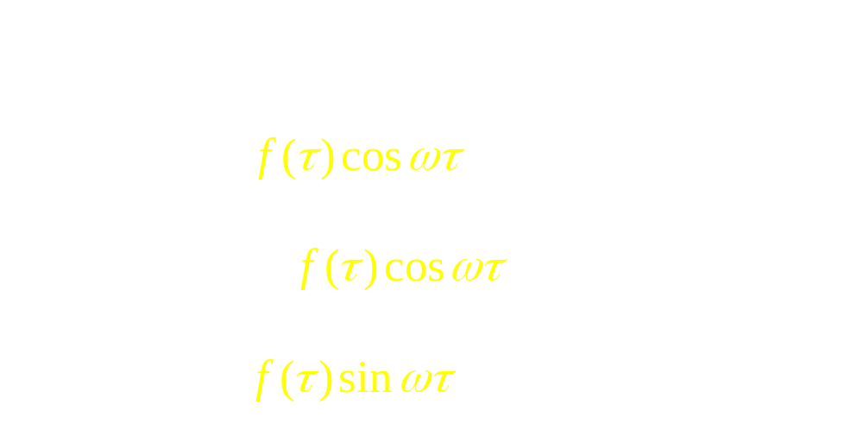
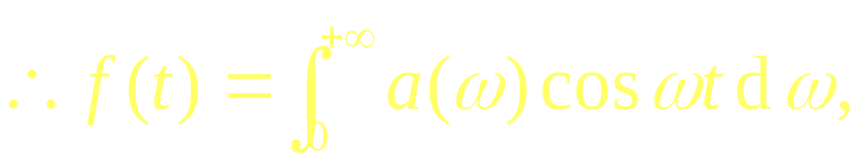
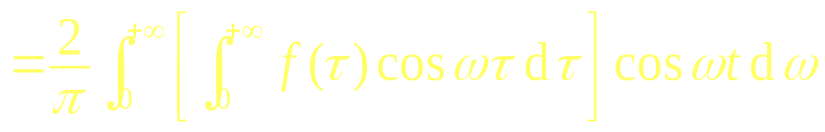
当 f (t ) 为偶函数时
偶函数
奇函数
傅氏余弦积分公式

Slide 22
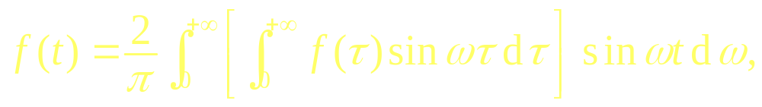
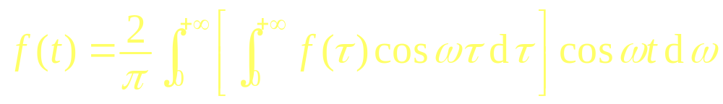
f (t )的傅氏积分公式
或
当 f (t) 为奇函数时,
(1.7)
当 f (t ) 为偶函数时
(1.8)

Slide 23
例1. 求函数 的Fourier 积分表达式.
解. 因 f (t )为偶函数, 所以

Slide 24
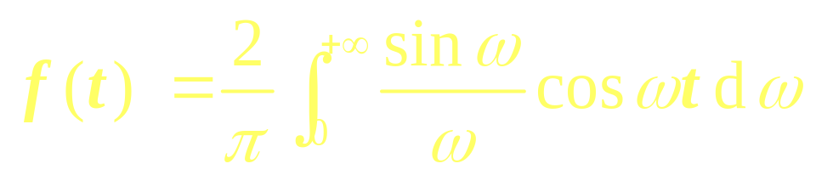
所以
当t =1或-1时，
取t =0，
-------Dirichlet 积分

Slide 25
函数的图形为
f(t)
1
−1
o
1
t

Slide 26
在 f (t )的连续点处, 有
3、傅氏变换的定义
—— f (t)的傅氏积分公式
(1.9)式叫做f (t)的傅氏变换式, (1.10)式为F(ω)的傅式逆
变换式, f (t)与F(ω)可相互转换, 可记为
F(ω)=F [f (t)] 和 f (t)=F ⁻¹[F (ω)]

Slide 27
f (t) ↔ F (w)
F (ω)称作f (t)的象函数, f (t )称作F (ω )的象原函数. 象函数F (ω)和象原函数 f (t)构成了一个傅氏变换对. 并且 F (ω)和 f (t) 的奇偶性一致。

Slide 28
f (t) ↔ F (w)
F (ω)称作f (t)的象函数, f (t )称作F (ω )的象原函数. 象函数F (ω)和象原函数 f (t)构成了一个傅氏变换对. 并且 F (ω)和 f (t) 的奇偶性一致。
当 f (t ) 为奇函数时
------ f (t )的正弦变换
------F_{s} (w )的正弦逆变换

Slide 29
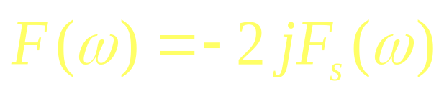
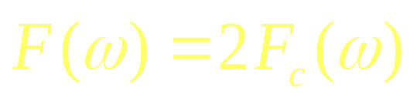
当 f (t ) 为偶函数时
------ f (t )的余弦变换
------F_{c} (w)的余弦逆变换
设F (w)为f (t)的傅氏变换, 则:
当 f (t ) 为奇函数时:
当 f (t ) 为偶函数时:

Slide 30
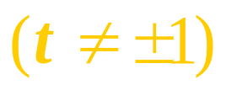
例1. 求函数 的Fourier变换及其积分表达式.
解. 由Fourier变换的定义
再求F(ω)的Fourier逆变换即得 f(t)的积分表达式,

Slide 31
所以
当t =1或-1时，上式右端的积分收敛到
函数的图形为
f(t)
1
−1
o
1
t

Slide 32
所以
取t =0，
-------Dirichlet 积分

Slide 33
f (t)
t

Slide 34
根据(1.9)式, 有
根据(1.10)式, 有

Slide 35
f (t)
1
1/2
t

Slide 36
在物理学和工程技术中，除了连续分布量之外，还有集中作用在一点的量. 例如，点电荷、点热源、
质点、单位脉冲等. 下面分析在原点处的单位脉冲.
二、单位脉冲函数及其傅氏变换
设矩形电流脉冲：
δ_{ε}(t)
1/ε
O
ε
t
引进狄拉克(Dirac)的函数, 记成δ-函数.

Slide 37
称δ_{ε} (t )的弱极限为δ-函数, 记为δ (t), 即
δ_{ε}(t)
1/ε
1、 δ-函数的定义1： 对任意一个无穷次可微的函数 f (t )，如有
O
ε
t
取f (t )=1，则有
δ-函数的定义2：
平移后：

Slide 38
工程上将δ-函数称为单位脉冲函数, 可将δ-函数用一个长度等于1的有向线段表示, 这个线段的长度表示δ-函数的积分值, 称为δ-函数的强度.
δ(t)
δ(t-t₀)
1
1
O
O
t₀
t
t

Slide 39
2、δ-函数的性质
δ-函数的筛选性
(δ-函数的定义3)
(3) δ-函数为偶函数；
(4) δ-函数的傅氏变换为:

Slide 40
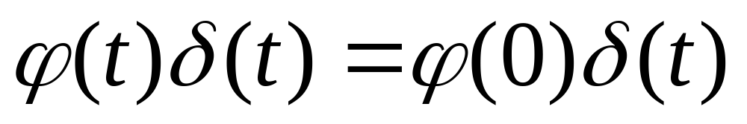
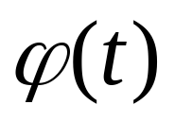
（5）相乘运算：
其中 无穷次可微。

Slide 41
δ(t)
F(ω)
1
1
↔
O
t
O
ω
可见, 单位脉冲函数δ (t)与常数1构成了一傅氏变换对. 同理, δ(t−t₀)和 亦构成了一个傅氏变换对.

Slide 42
u(t)
O

Slide 43
u(t) 的积分表达式

Slide 44
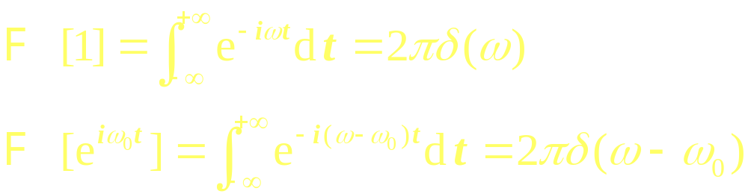
若F(ω)=2πδ(ω)时, 由傅氏逆变换可得
所以1和2πδ(ω)也构成傅氏变换对.
同理, 如F (ω )=2πδ (ω−ω₀)
故

Slide 45
例4. 求余弦函数 f (t )=cosω₀t 的傅氏变换
解
同理，

Slide 46
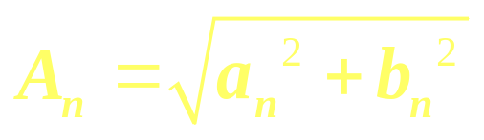
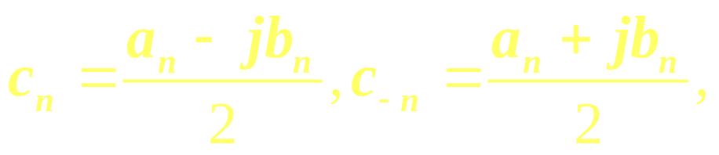
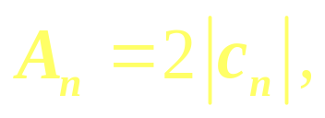
三、非周期函数的频谱
1、周期函数频谱
其中 为振幅. 或指数形式：
其中 振幅为

Slide 47
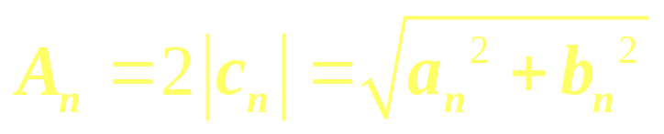
振幅 和频率 的关系图称为频谱图. 由于ω 是不连续的, 也称之为离散频谱.
称 为 的(振幅)频谱.

Slide 48
在频谱分析中, 傅氏变换F (ω)又称为f (t )的频谱函数, 而它的模|F (ω)|称为f (t )的振幅频谱(亦简称为频谱). 由于ω 是连续变化的, 我们称之为连续频谱.
2、非周期函数的频谱

Slide 49
例4. 作如图所示的单个矩形脉冲的频谱图
f (t)
E
单个矩形脉冲函数为:
−τ/2
τ/2
t

Slide 50
矩形脉冲的频谱图为
|F(ω)|
Eτ
O
ω

Slide 51
例5. 作单位脉冲函数的频谱图
|F(ω)|=1
|F(ω)|=1
δ(t)
|F(ω)|
1
1
O
O
ω
t

Slide 52
类似，有
f(t)
2πδ(ω)
2π
1
O
O
ω
t

